Slide 1
Gruppi e stratificazioni sociali
Gruppi primari/secondari
(classi di età, amicizie, confraternite, circoli, gang)
Ascrizione (nascita)
(casta, genere, età, aspetto somatico)
Acquisizione
(ruolo, classe sociale, status)
Etnie e gruppi di interesse
(“razza”)
gangs

Slide 2
Caste
Stratificazione sociale rigida gerarchica
Criterio di purezza, ascrizione
Caste indù sono unità chiuse e separate da precisi divieti
Varna (sacerdoti, guerrieri,commercianti e contadini) e jat (gruppi occupazionali)

Slide 3
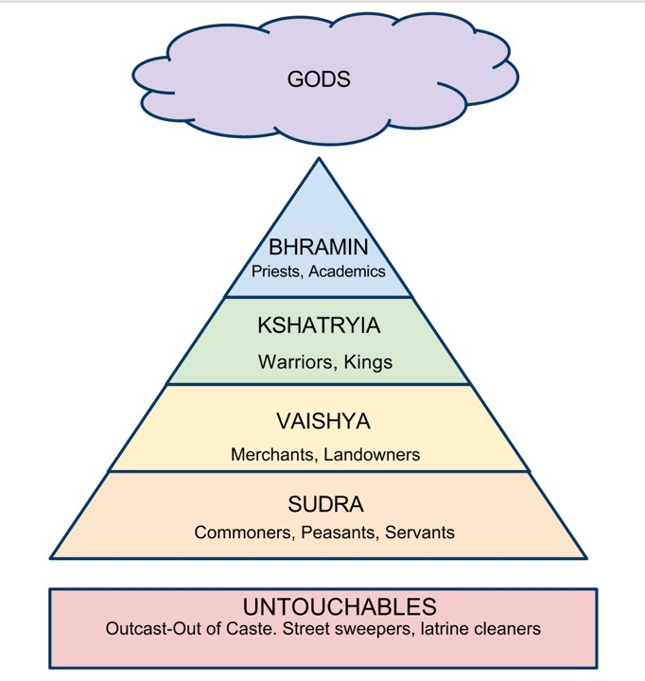
dalit

Slide 5
Classi sociali
K. Marx, Das Kapital 1867, modo di produzione e coscienza di classe
Appartenenza non ascrittiva, condizioni socio-economiche
Rapporti egemonia/subalternità; Agency
Classe ≠ occupazione (Cultural Studies –CSS)

Slide 6
etnie
Gruppo che condivide cultura e/o lingua, tradizione, territorio
Cultura ≠ lingua ≠ territorio
Etnia non è fondamento naturale, ma sentimento di appartenenza

Slide 7
Catalogo etnico

Slide 8
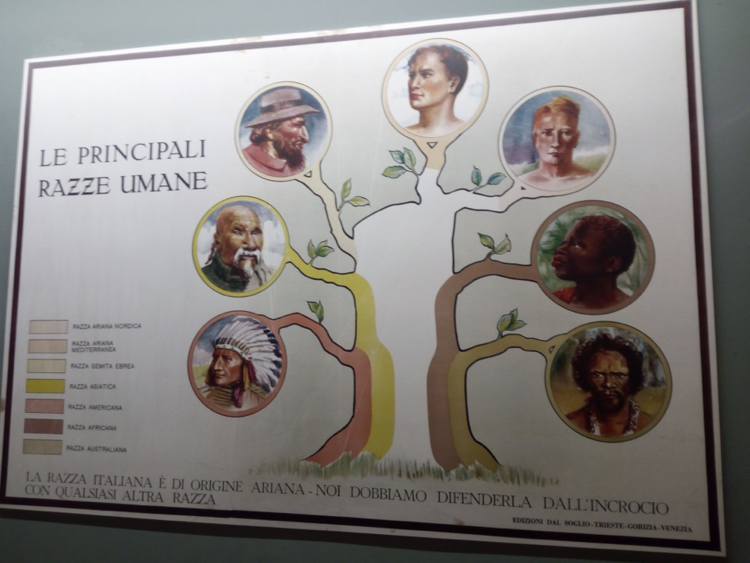

Slide 9
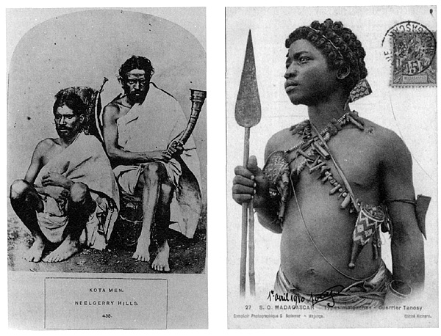
Colonialismo: catalogare per amministrare
The People of India, 1868-75
Types malgaches, 1905

Slide 10
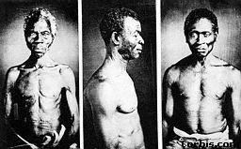
RAZZISMI STORICI

Slide 11
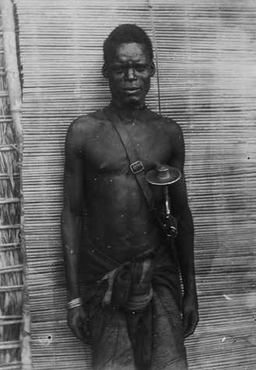
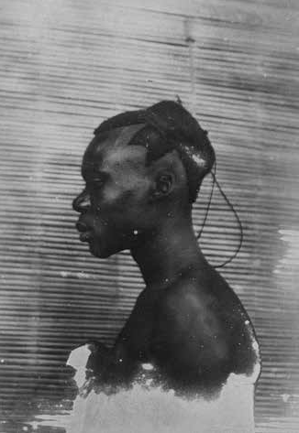

Slide 12
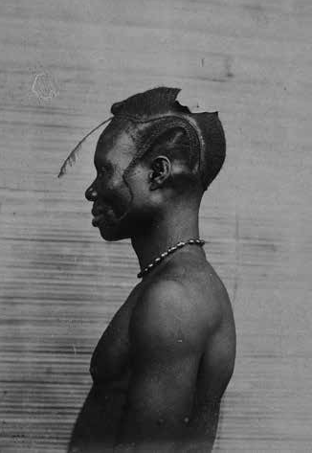
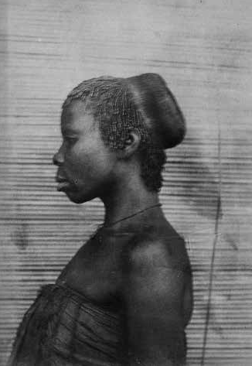
Tipi batecheche, G. Di Brazzà 1883

Slide 14
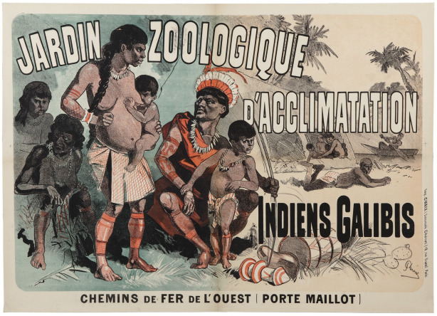
venere nera

Slide 15
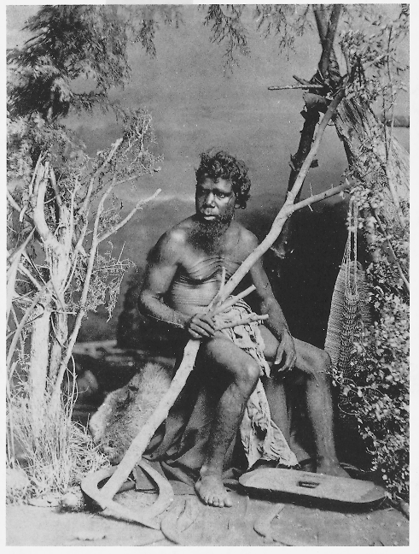
Selvaggio, fine ‘800

Slide 16
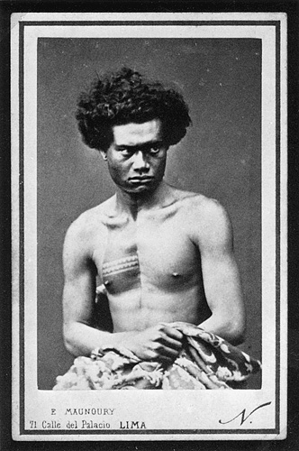
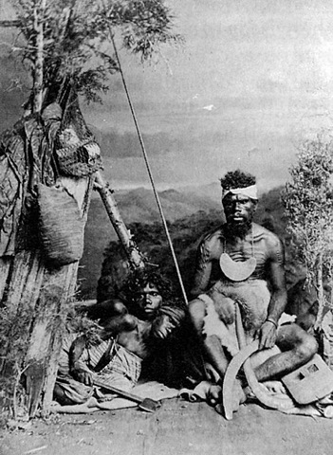
Aborigines, 1870

Slide 17
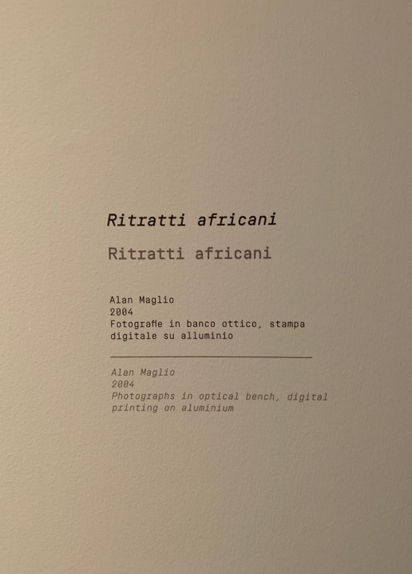
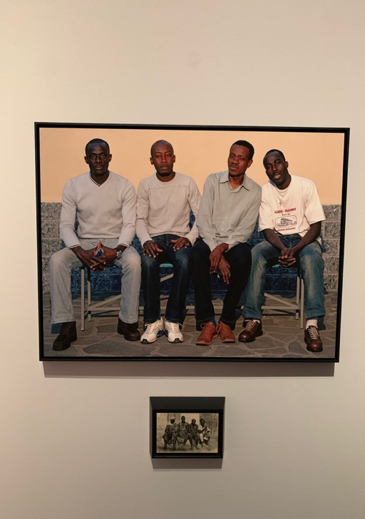
NEO_RAZZISMI?

Slide 18
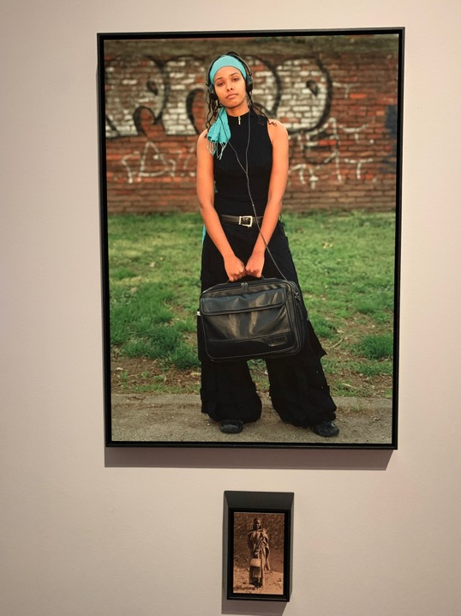

Slide 19
NEO_RAZZISMI
ESOTISMO
DIFFERENZIALISMO
RAZZIALIZZAZIONE
XENOFOBIA
PATERNALISMO
…..

Slide 20
Gruppo etnico
Il gruppo non è definibile in termini di contenuti e caratteristiche fisse,
bensì come una
forma di organizzazione sociale,
un contenitore organizzativo
I confini fra diversi gruppi sono mobili e attraversabili

Slide 21
Modello generativo (F.Barth, Ethnic groups and Boundaries, 1969)
norme sociali introiettate
scelta e strategia
Nuovo standard comportamentale
Modello dinamico
- Confine fluido e strategico, zona liminale (communitas) (V. Turner)
- Etnicità come fenomeno multi-dimensionale e intermittente

Slide 22
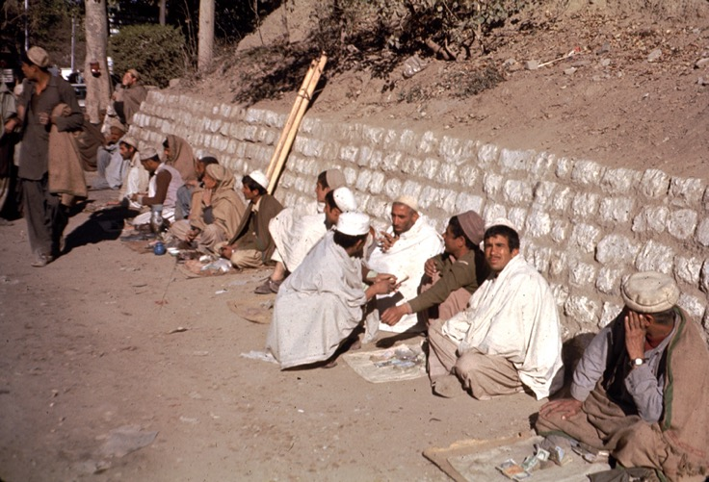
Zone liminali

Slide 23
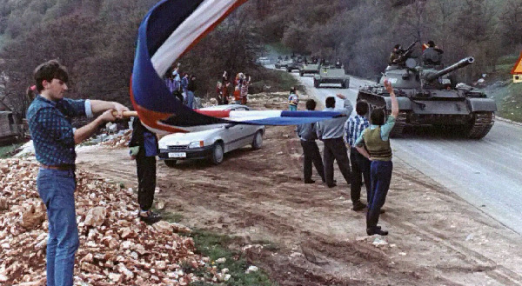
Strumentalizzazioni ideologiche

Slide 24
Eccessi di cultura
Cultura, identità, etnia, razzismo, neo_razzismi
Collocare noi TRA gli altri, non noi/altri
Multiculturalismo rischia di riproporre la diversità culturale, accentuando le differenze (cfr. affirmative action)
Ogni cultura è multiculturale!
Diritto all’opacità

Slide 25
CONFLITTI DI CULTURE?
Retoriche dell’alterità
Civiltà /inciviltà, barbarie,
violenza
Dicotomia Noi/loro - Securitization
Eterogeneità post 1989/2001: il catalogo delle identità cresce,
muta, si ramifica, si sviluppa assieme alla rete di rapporti politici
ed economici.

Slide 26
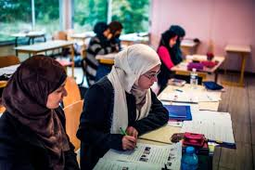
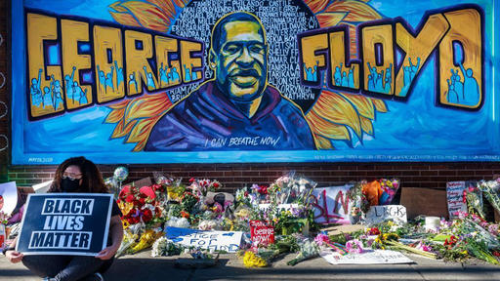

Slide 27
E. Glissant
E’ vero, io rivendico il diritto all’opacità. La troppa definizione, la trasparenza portano all’apartheid: di qua i neri, di là i bianchi. “Non ci capiamo”, si dice, e allora viviamo separati. No, dico io, non ci capiamo completamente, ma possiamo convivere. L’opacità non è un muro, lascia sempre filtrare qualcosa. Il diritto all’opacità dovrebbe essere inserito tra i diritti dell’uomo.

Slide 28
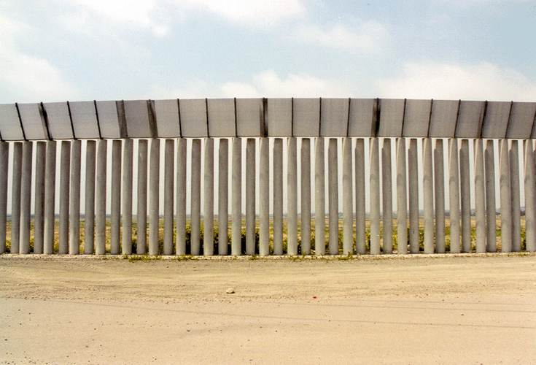
Decostruire confini lineari, categorie rigide, essenzialismi, dicotomie.

Slide 29
